Slide 1
中華大學朗讀競賽
CHU Recitation Contest
競賽流程說明
Competition Procedure

Slide 2

準備好電腦及耳機麥克風，確認連線及音訊正常
Make sure your computer connection and headphone and microphone work properly.

Slide 3
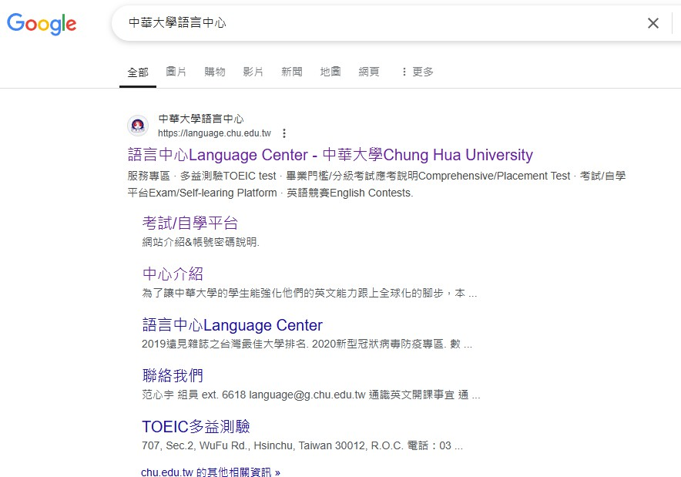
Google 中華大學語言中心然後點選考試自學平台
1
2
3

Slide 4
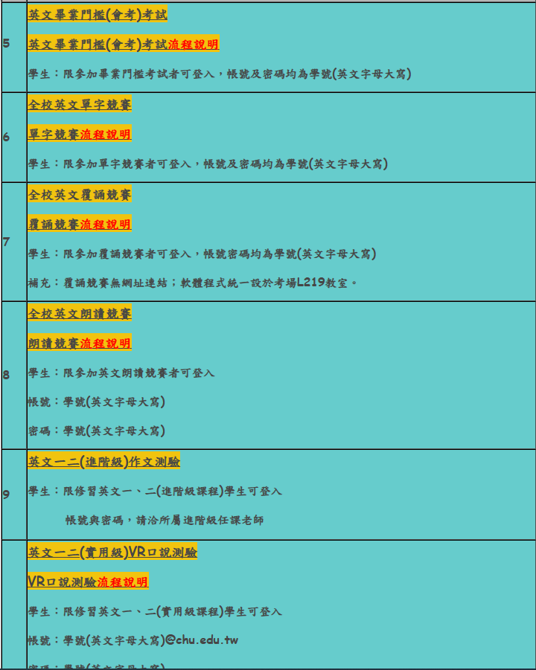
8英文朗讀競賽
點選
3

Slide 5
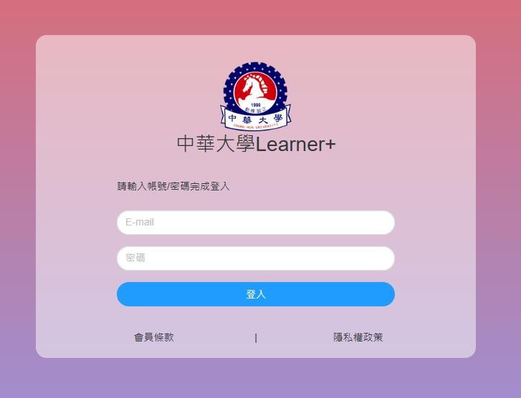
登入考場：帳號：學號(英文字母大寫)
密碼：學號(英文字母大寫) 按登入
4

Slide 6
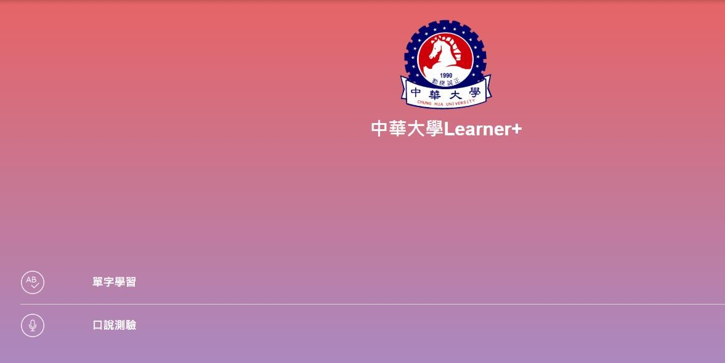
登入朗讀競賽考場：點選口說測驗
5
6

Slide 7
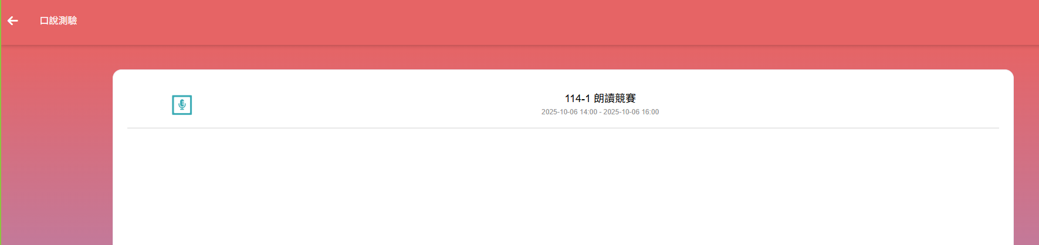
點選 朗讀競賽試卷
6

Slide 8
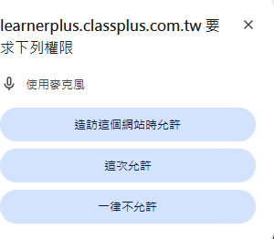
如出現要求允許使用麥克風請按允許，不然麥克風收不到音訊
7

Slide 9
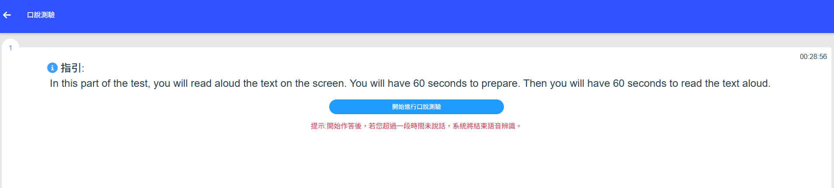
此次競賽倒數計時30分鐘，包含10段朗讀文句，每段大約80字，
每段有60秒倒數計時的準備時間，以及60秒倒數計時的朗讀時間；
按開始進行口說測驗鍵開始競賽。
每題題目開始前均會有以下指示出現：如想節省時間，可按開始進行口說測驗，直接進入下一題。
8

Slide 10
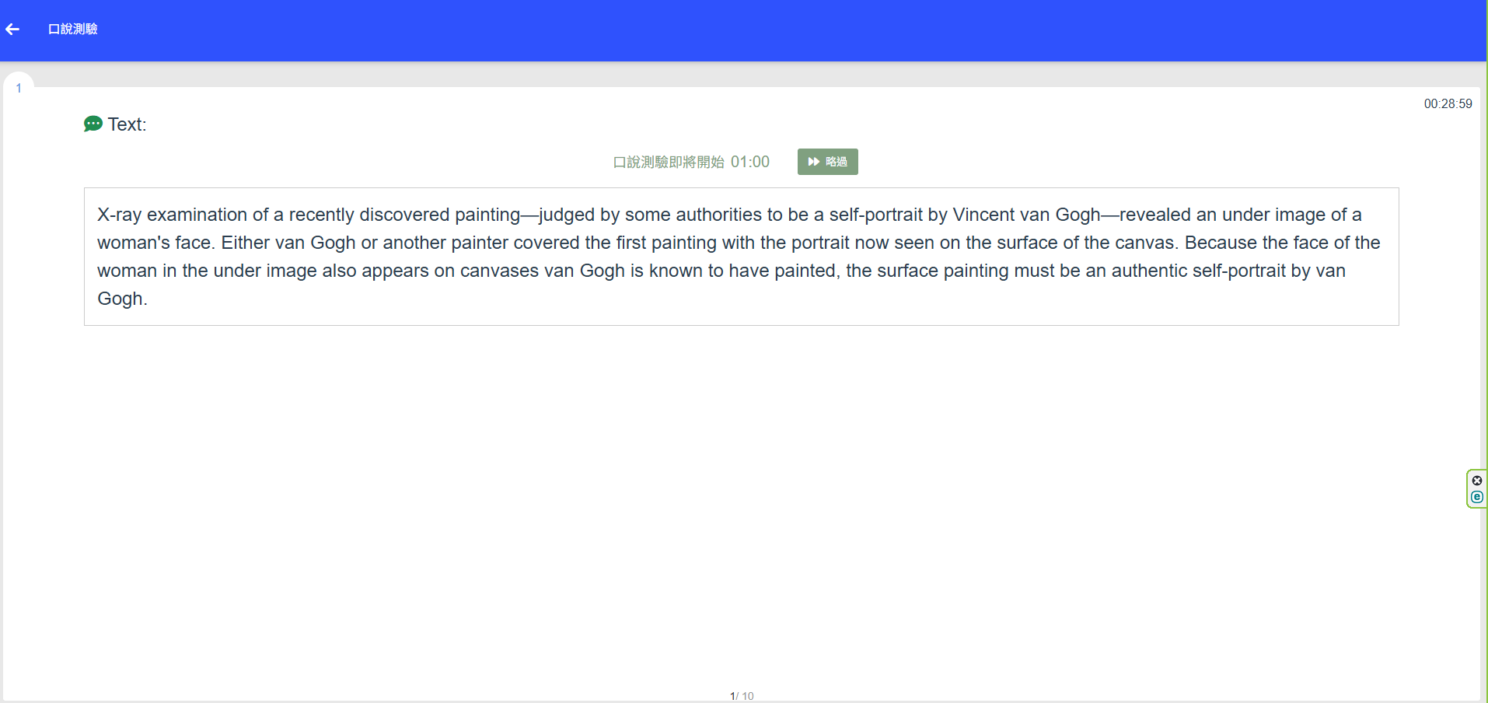


60秒倒數請努力預習，還不要唸喔

Slide 11
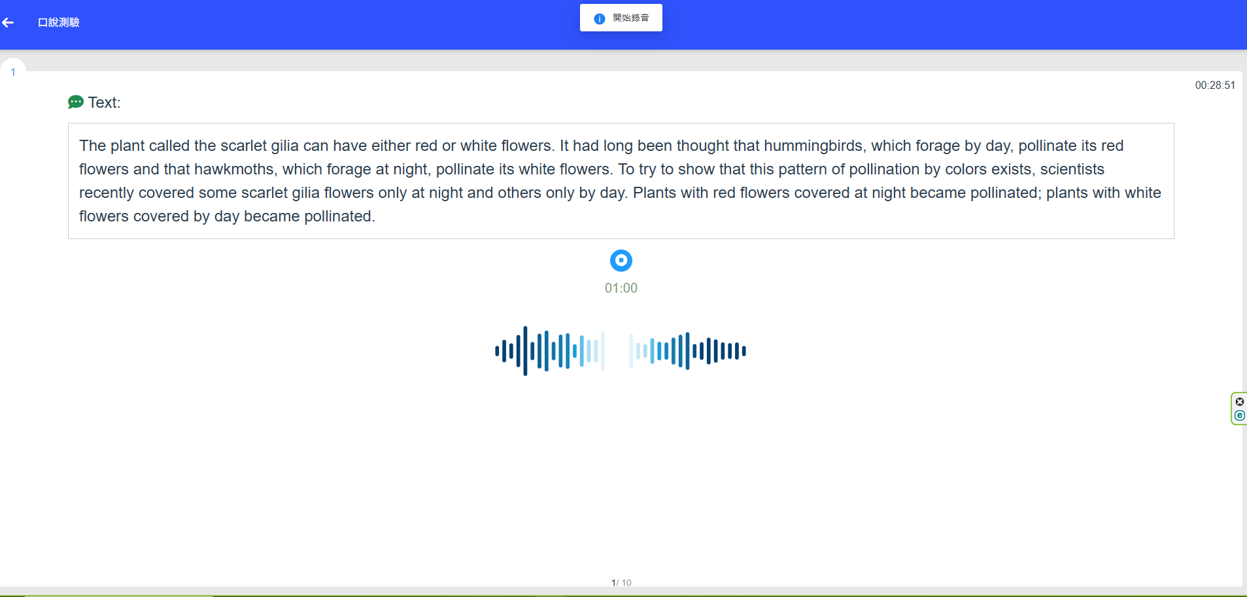

看到聲音波紋才開始唸(倒數60秒)，超出時間唸不完不算分
請把握時間，左方及下方均有題號顯示，請將10題依序唸完

Slide 12
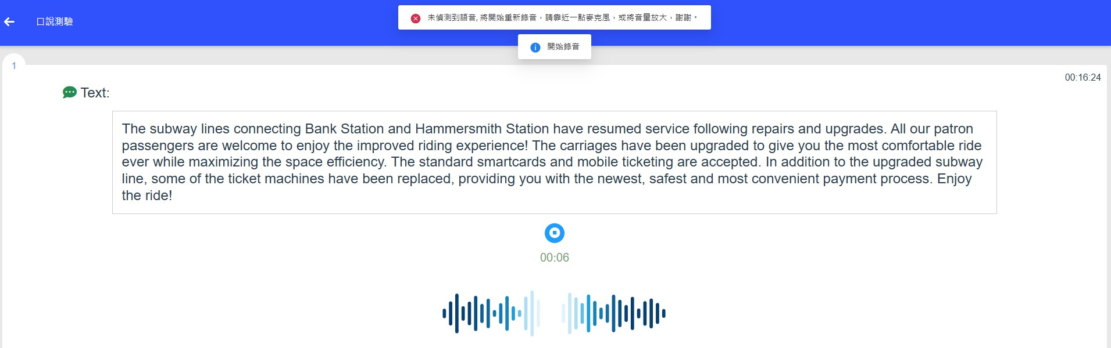
如果聲音太小，會出現這個指示，請唸大聲一點。
如果系統一直偵測不到語音，系統就不錄了，競賽就提早結束

Slide 13
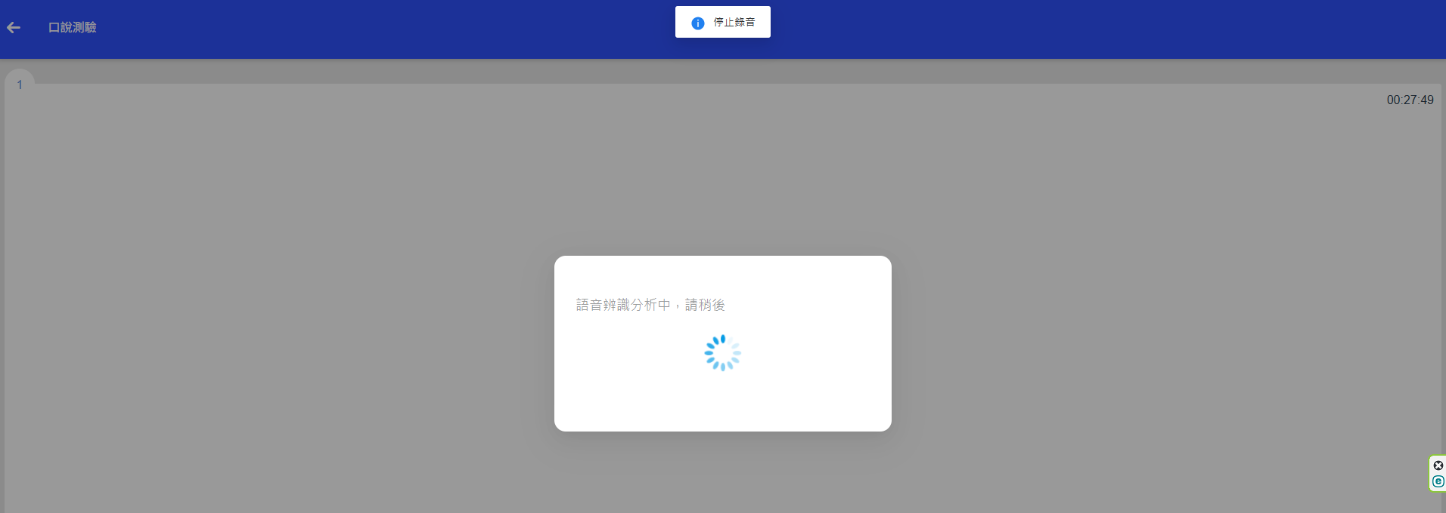
朗讀完系統停止錄音並開始辯識語音
(每題大約30 秒)

Slide 14
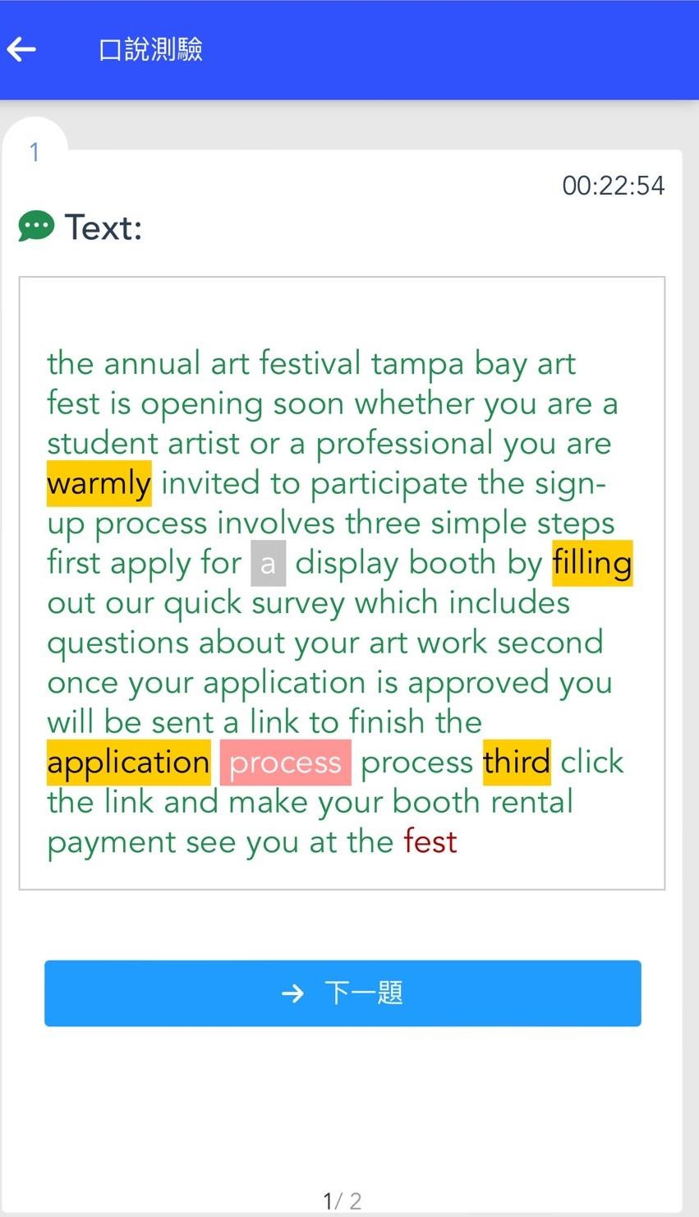
按藍色進入下一題直到10題全部唸完
9

Slide 15
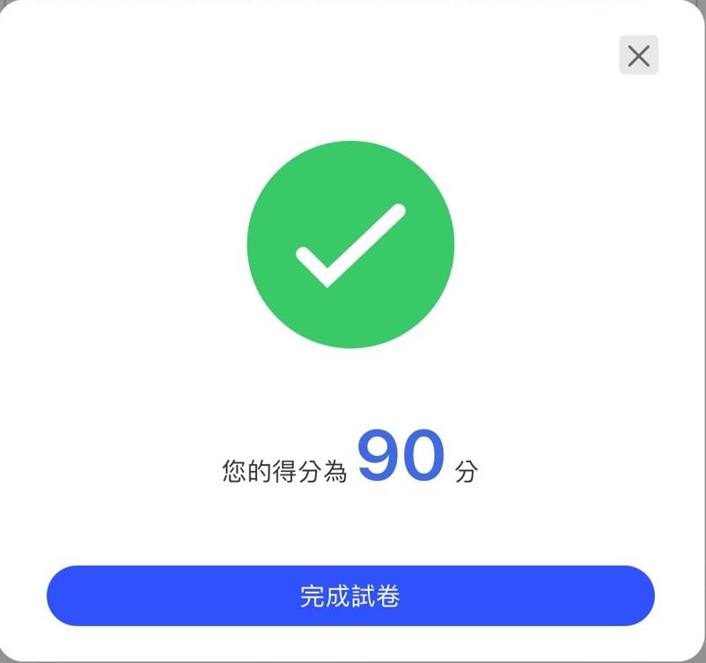
10題唸完後系統自動顯示分數，看到分數競賽就結束。
看到成績後請先舉手向監試人員報告成績
待成績登錄後按完成試卷朗讀競賽便結束
10

Slide 16
現在開始Google
「中華大學語言中心>>考試自學平台 」 進入朗讀競賽，有任何問題請舉手詢問監試人員，祝各位競賽順利

